Slide 1
Banco de Dados
Prof. Ederson da Costa
Prof.edersondacosta@gmail.com
Introdução à Banco de Dados

Slide 2


Introdução à Banco de Dados SQL
Para a criação de banco de dados, tabelas e atributos em um SGBD, utilizaremos a linguagem SQL que é compostas de comandos de manipulação, definição e controle de dados.
A SQL estabeleceu-se como linguagem padrão de Banco de Dados Relacional.

Slide 3

Introdução à Banco de Dados SQL
SQL apresenta uma série de comandos que permitem a definição dos dados, chamada de DDL (Data Definition Language), composta entre outros pelos comandos Create, que é destinado a criação do Banco de Dados, das Tabelas que o compõe, além das relações existentes entre as tabelas.
Como exemplo de comandos da classe DDL temos os comandos Create, Alter e Drop.

Slide 4
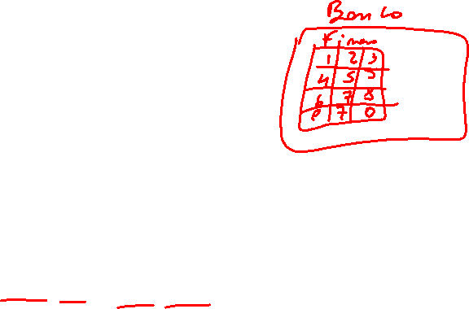
Introdução à Banco de Dados SQL
Os comandos da série DML (Data Manipulation Language), destinados a consultas, inserções, exclusões e alterações em um ou mais registros de uma ou mais tabelas de maneira simultânea.
Como exemplo de comandos da classe DML temos os comandos Select, Insert, Update e Delete.

Slide 5
Introdução à Banco de Dados SQL
Uma subclasse de comandos DML, a DCL (Data Control Language), dispõe de comandos de controle como Grant e Revoke. Utilizados para Definir privilégios de acesso aos bancos de dados no SQL

Slide 6
Introdução à Banco de Dados SQL
Linguagem SQL tem como grandes virtudes sua capacidade de gerenciar índices, sem a necessidade de controle individualizado de índice corrente, algo muito comum nas linguagens de manipulação de dados do tipo registro a registro.
Outra característica muito importante disponível em SQL é sua capacidade de construção de visões, que são formas de visualizarmos os dados na forma de listagens independente das tabelas e organização lógica dos dados.

Slide 7
Introdução à Banco de Dados SQL
Outra característica interessante na linguagem SQL é a capacidade que dispomos de cancelar uma série de atualizações ou de as gravarmos, depois de iniciarmos uma sequência de atualizações.
Os comandos Commit e Rollback são responsáveis por estas facilidades.

Slide 8
Introdução à Banco de Dados SQL
Devemos notar que a linguagem SQL consegue implementar estas soluções, somente pelo fato de estar baseada em Banco de Dados, que garantem por si mesmo a integridade das relações existentes entre as tabelas e seus índices.

Slide 9

Introdução à Banco de Dados MySQL
Para trabalhar com a linguagem SQL, antes de tudo é necessário ter um SGBD instalado com suporte a linguagem SQL.
Neste curso, os exemplos serão desenvolvidos baseado em apenas um dos diversos SGBDs:
MySQL

Slide 10

Introdução à Banco de Dados MySQL
De acordo com a Oracle, o MySQL Community Edition é uma versão livre para download do banco de dados de código aberto mais popular do mundo, que é suportado por uma comunidade ativa de desenvolvedores de código aberto e entusiastas.
Informações e download do SQL Server estão disponíveis no link: http://www.mysql.com/downloads/mysql/

Slide 11

Introdução à Banco de Dados MySQL – Comandos DDL
A maioria dos SGBDs (inclusive o MySQL) disponibilizam ferramentas gráficas que permitem a criação de Bancos de Dados, mas é possível criar o próprio Banco de Dados a partir de um console com comandos SQL.
Iremos apenas estudar a implementação e manipulação de banco de dados a partir de comandos SQL.

Slide 12

Introdução à Banco de Dados MySQL – Comandos DDL
O primeiro comando a ser estudado é o CREATE DATABASE. Este comando permite criar um banco de dados no SGBD escolhido.
CREATE DATABASE nome_do_banco ;

Slide 13
Introdução à Banco de Dados MySQL – Comandos DDL
Um exemplo para o comando seria a criação do banco de dados da escola, que será usado para o gerenciamento acadêmico dos alunos. Veja o exemplo:
CREATE DATABASE escola;

Slide 14

Introdução à Banco de Dados MySQL – Padronização de nomenclatura
Recomenda-se o uso de alguns padrões, em virtude de alguns sistemas operacionais e SGBDs serem case-sensitive.
Adotar um padrão, facilitará a organização e manipulação dos trabalhos:
Uso de caracteres alfanuméricos apenas;
Uso de letras minúsculas;
Nome compostos separar com underscore (“_”),;
Uso de palavras no singular;
Não usar acentuação gráfica e nem de caracteres especiais ;
Não utilizar preposições, artigos, conectivos (o, a, de...) etc;

